Slide 1
Проектная
деятельность
Разработка плагина под Autodesk Inventor 2021
Участник - студент 3-го курса:
- Серяков А. В. группы 181-326
Куратор проекта:
-Толстиков Антон Витальевич

Slide 2
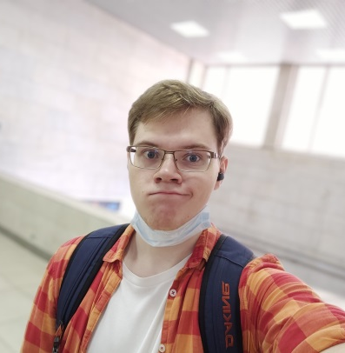
Состав команды
Серяков Алексей – Developer.

Slide 3
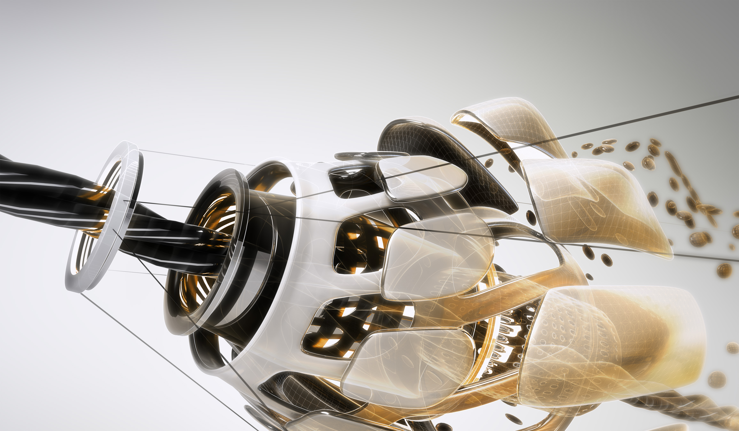
Цель проекта:
создание плагина под Inventor 2021

Slide 4
Задачи, реализованные в этом семестре:
Разработан плагин для сохранения, открытия и конвертирования файлов ipt формата.

Slide 5
Этапы работы
1.
Плагин. Первые версии плагина.

Slide 6
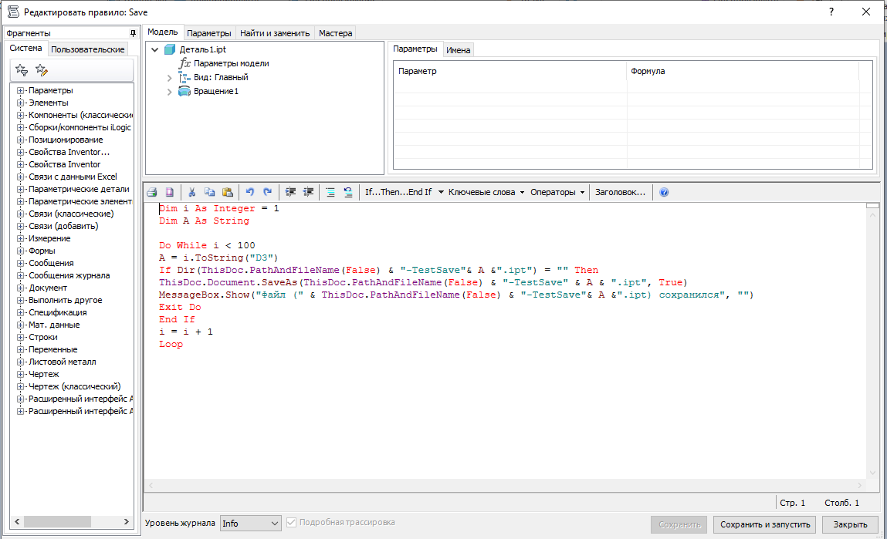
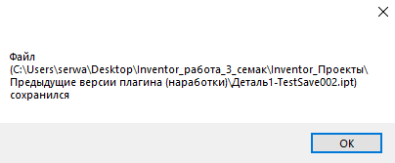
Реализация проекта на основе iLogic в Inventor 2021.

Slide 7
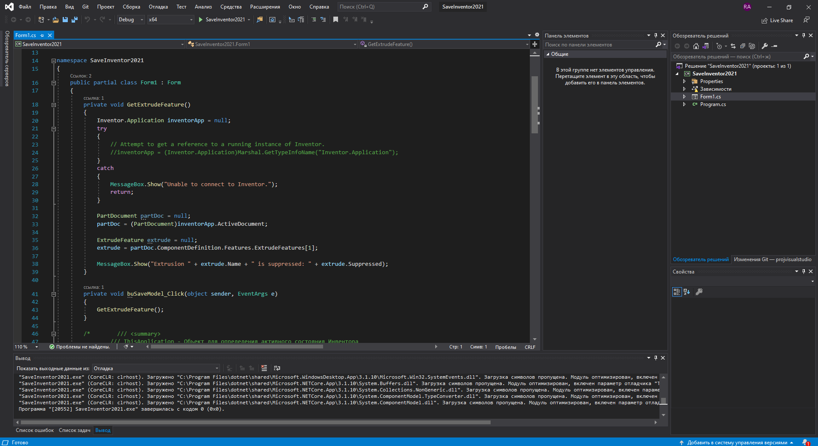
Реализация проекта на базе C#.

Slide 8
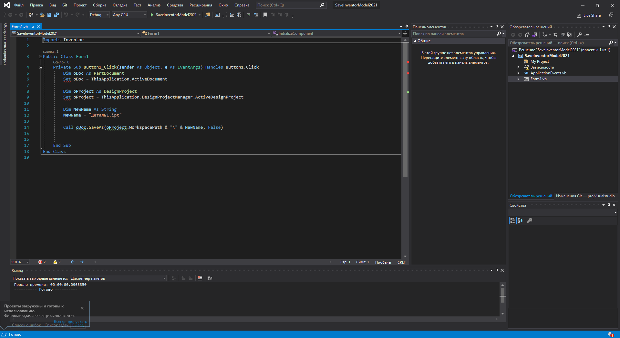
Реализация проекта на базе Visual Basic.

Slide 9
2.
Итоговый вариант плагина

Slide 10
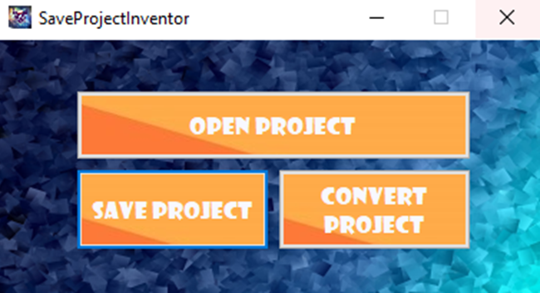
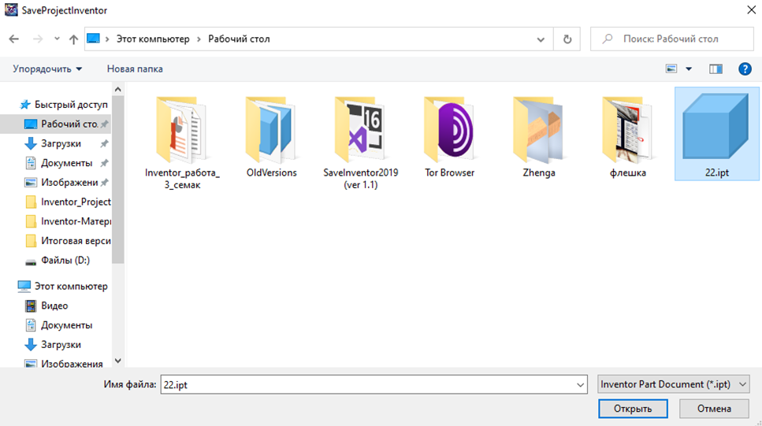
Диалоговое окно SaveProjectInventor.
Диалоговое окно для выбора проекта, чтобы его открыть.

Slide 11
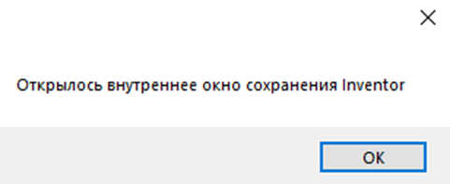
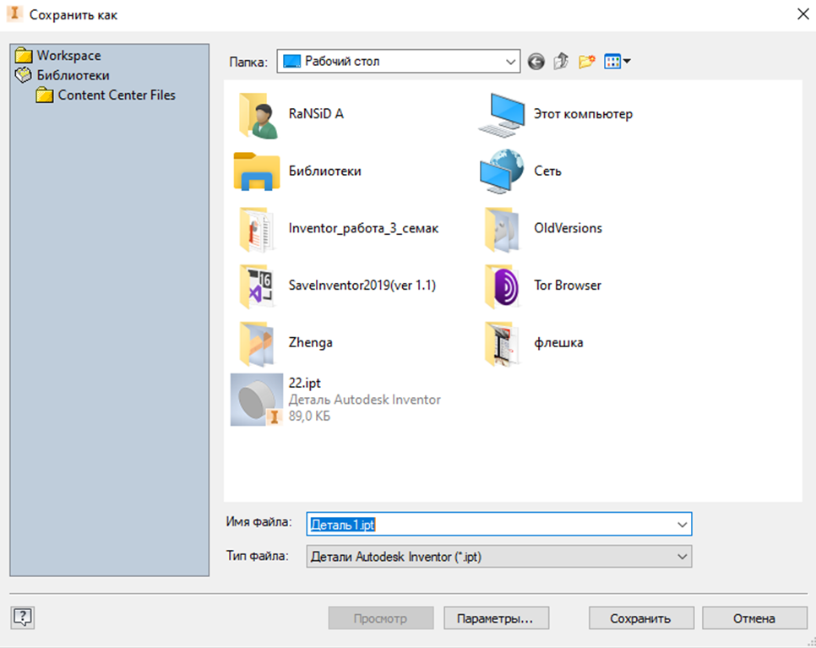
Диалоговое окно сохранения проекта в Inventor 2021.

Slide 12
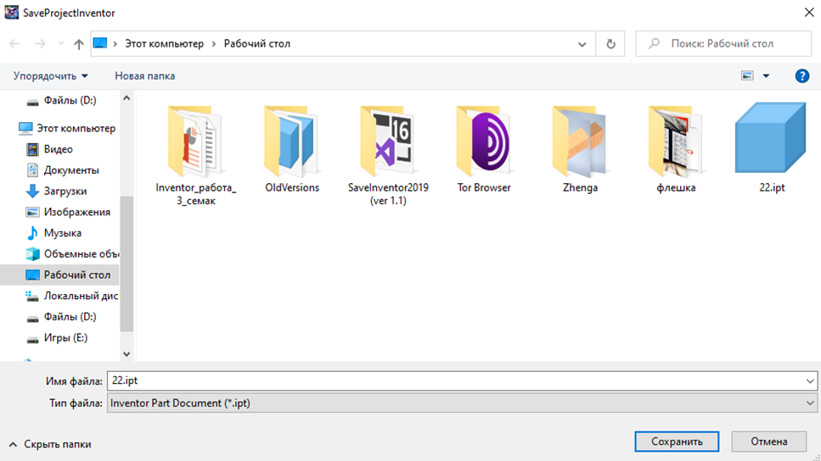
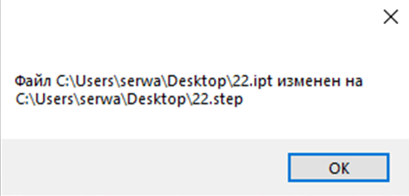
Диалоговое окно сохранения проекта.
Окно, оповещающее о том, что проект сконвертирован.

Slide 13
Вывод
Данный проект нацелен на обеспечение удобства использования программного обеспечения AutoDesk Inventor 2021.

Slide 14
СПАСИБО ЗА ВНИМАНИЕ

